Slide 1

法 人 說 明 會
Investor Conference
股票代號： 6486
債券代號 : 64861
報告人：徐堂傑
中華民國108年12月09日

Slide 2
簡 報 大 綱
財務簡報
產業及營運概況
未來發展計畫

Slide 3
免 責 聲 明
此文所載之內容僅供一般參考。本文為互動團隊依照現有市場所做的預測說明，該等資料在眾多因素及市場未知之風險下、皆能導致未來實際發展結果與本文內容有所差異、因此互動並不作出任何保證或擔保，亦對於該等資料不承擔任何責任或法律責任。

Slide 4
財務簡報

Slide 5
2017年～2019年營收
$1,795,556
$1,727,270
$1,387,432

Slide 6
損 益 成 果
項 目 | 3Q19Y | 2Q19Y | 3Q18Y | 季變化 | 年變化
營業收入(千元) | 1,387,432 | 954,317 | 1,073,579 | 45.38% | 29.23%
營業毛利(千元) | 585,604 | 399,502 | 485,408 | 46.58% | 20.64%
營業費用(千元) | 367,361 | 246,942 | 352,087 | 48.76% | 4.34%
稅後淨利(千元) | 186,855 | 129,538 | 125,082 | 44.25% | 49.39%
每股盈餘(元) | 5.06 | 3.51 | 2.85 | 44.16% | 77.54%
備註:
2019年加權平均流通在外股數為36,944千股，2018年第三季加權平均流通在外股數43,846千股。

Slide 7
資產負債表及重要財務指標
資產負債表項目 | 3Q19Y |  | 2Q19Y |  | 3Q18Y
 | 金額(千元) | % | 金額(千元) | % | 金額(千元) | %
現金及約當現金 | 697,920 | 35.61 | 718,417 | 33.85 | 385,194 | 19.11
應收款項 | 314,766 | 16.06 | 393,462 | 18.54 | 300,704 | 14.92
存貨 | 249,217 | 12.71 | 291,960 | 13.76 | 495,314 | 24.58
預付款項 | 254,778 | 13.00 | 261,135 | 12.30 | 368,737 | 18.30
不動產、廠房及設備 | 251,664 | 12.84 | 251,234 | 11.84 | 252,666 | 12.54
其他流動及非流動資產 | 191,802 | 9.78 | 206,365 | 9.71 | 212,745 | 10.55
資產總計 | 1,960,147 | 100.00 | 2,122,573 | 100.00 | 2,015,360 | 100.00
流動負債 | 881,819 | 44.99 | 1,112,707 | 52.42 | 1,026,914 | 50.95
非流動負債 | 66,557 | 3.38 | 55,412 | 2.61 | 58,872 | 2.93
負債總計 | 948,376 | 48.37 | 1,168,119 | 55.03 | 1,085,786 | 53.88
股東權益總計 | 1,011,771 | 51.63 | 954,454 | 44.97 | 929,574 | 46.12
重要財務指標
平均收現日數 | 73.77 |  | 63.38 |  | 83.33
平均銷貨日數 | 98.90 |  | 91.84 |  | 209.30
流動比率 | 178.37 |  | 156.42 |  | 159.12

Slide 8
現金流量表
(新臺幣千元) | 3Q19 | 2Q19 | 3Q18
期初現金 | 492,015 | 492,015 | 721,933
營運活動之淨現金流入(流出) | 354,975 | 210,571 | (90,283)
投資活動之淨現金流入(流出) | 35,007 | 20,090 | (6,316)
現金股利 | (177,332) | 0 | (147,776)
籌資活動之淨現金流入(流出) | (6,745) | (4,259) | (92,364)
期末現金 | 697,920 | 718,417 | 385,194

Slide 9
產業及營運
概況

Slide 10





五大核心業務
多元化系統整合
基站建設及網路優化
全方位雲端服務
打造媒體新世界
開啟世界的鑰匙

Slide 11




























































產業定位
終端使用者
電信業者
媒體及電視業者
市場需求者
大型民間企業
學術及研究機構
下游
系統整合商
系統供應商
中游
硬體軟體經銷商
上游
硬體軟體製造商

Slide 12
未來發展計畫

Slide 13
各核心業務未來發展計畫
產品及服務 | 市場方向 | 發展重點
行動網路 | 物聯網超高速無線傳輸、5G採購未來3年內需求會增加 | 5G基站建置 無線網路優化 5G共構基站建置(三鐵/重大工程)
數位媒體 | 電視台、有線電視業者及中華電訊MOD會有升級UHD設備需求。 部份電視台業者有新大樓建置計劃，均考慮以IP為基礎建設、加速訊號中心IP化的實現。 | 4K / UHD / 媒體訊號中心IP化 OTT多媒體應用 AI技術在媒體產業應用
資訊雲端 | 因應AI及IOT(互聯網)企業網路更重視雲端運算管理及優化工程、大數據資料收集分析，國內各大企業需求增加 | 雲端資訊網路安全 AI IOT整合方案(與電信業者5G之整合) SD-WAN 企業網路數位轉型
地理資訊 | 大數據資料與地理資訊整合呈現 | 3D應用(GIS+BIM, 5G基站分析) 應用深度學習/機器學習於地理資訊方向 空間巨量資料科學與決策支援
電信暨寬頻網路 | 5G時代來臨，高速光纖骨幹網路需求會大增。 國內大型電信業者均為本公司提供設備。 | IP Transport / SDN / NFV虛擬化網路/電信雲/ AIoT 物聯網/Big Data Analytics/ OSS/BSS 5G Transport /OTN / ROADM 光纖網路 ePRTC/PRTC同步網路 固網NGN/IMS與無線網路VoLTE多媒體行固服務整合 DOCSIS 3.1 CMTS /RPHY/CIN

Slide 14
5G時代來臨，高速光纖骨幹網路需求會大增
5G 的基本挑戰為：超高速通訊速率、高佈建密度、高行動速率、低遲延時間、大量裝置的連結、一致的用戶體驗(QoE)及綠能等基本要求。
3G/4G 骨幹網路速率需求約 100Gbps
5G 骨幹網路速率需求 約 400 – 500 Gbps

Slide 15
大數據分析需求
因應5G來臨產生的海量與高速連結,營運商針對用戶及網路需要:
網路有效使用管理
用戶行為分析
網路流量監看
預測性維護
降低服務風險
Notes:
Key Technology and Business Drivers:
- Mobile Cloud/Edge Computing
- IoT over 5G (Industrial IoT)
- Data Monetization
- Predictive Maintenance
Cognitive Analytics
關鍵技術和業務推動力：
移動雲/邊緣計算
IoT over 5G（工業IoT）
數據貨幣化
預測性維護
認知分析

Slide 16
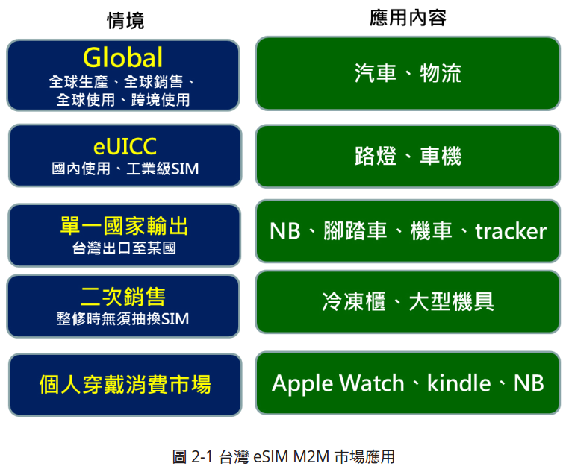
eSIM AIoT 物聯網多元應用
IDC、Gartner、McKinsey 等 多 家 權 威 機 構 預 測， 到 2020 年全球的物聯網設備安裝量將超過 200 億，整體物聯網市場規模將超過 3 萬億美元。而物聯網中的 M2M 領域為 eSIM 主要市場。因此，eSIM 的出貨量相對應會達到 2 億張，市場將迎來近 100% 的複合年化增長，而傳統 SIM 市場將逐步萎縮。也反應到台灣 M2M 中的 eSIM 應用上，依不同使用情境，eSIM 應用內容也有所不同，如圖.
台灣雲協-物聯網esim技術與應用白皮書

Slide 17
網路功能虛擬(NFV) 及 軟體定義網路(SDN)
進入5G時代，電信商可在4G的演進封包核心網路（Evolved Packet Core, EPC）採用虛擬化技術，透過SDN(Software Defined Network)、NFV(Network Functions Virtualization)，解構並導入雲端依需求調度資源的彈性服務概念，打造出虛擬化的雲端原生網路架構，更容易管理調度網路。
IDT 已經有電信雲的建置經驗 (NFV, SDN), 可無縫接軌協助 電信商或企業做5G網路設備虛擬化需求。

Slide 18
5G 企業專網
依據 NCC在4.4 GHz至5.5 GHz的中頻段分出600MHZ頻寬，其中將有200MHz頻寬拍賣、300MHz做為警消與政府公共使用，100MHz讓企業申請專頻。
IDT 將與幾家國際及國內廠商合作提供企業專網的方案需求。

Slide 19
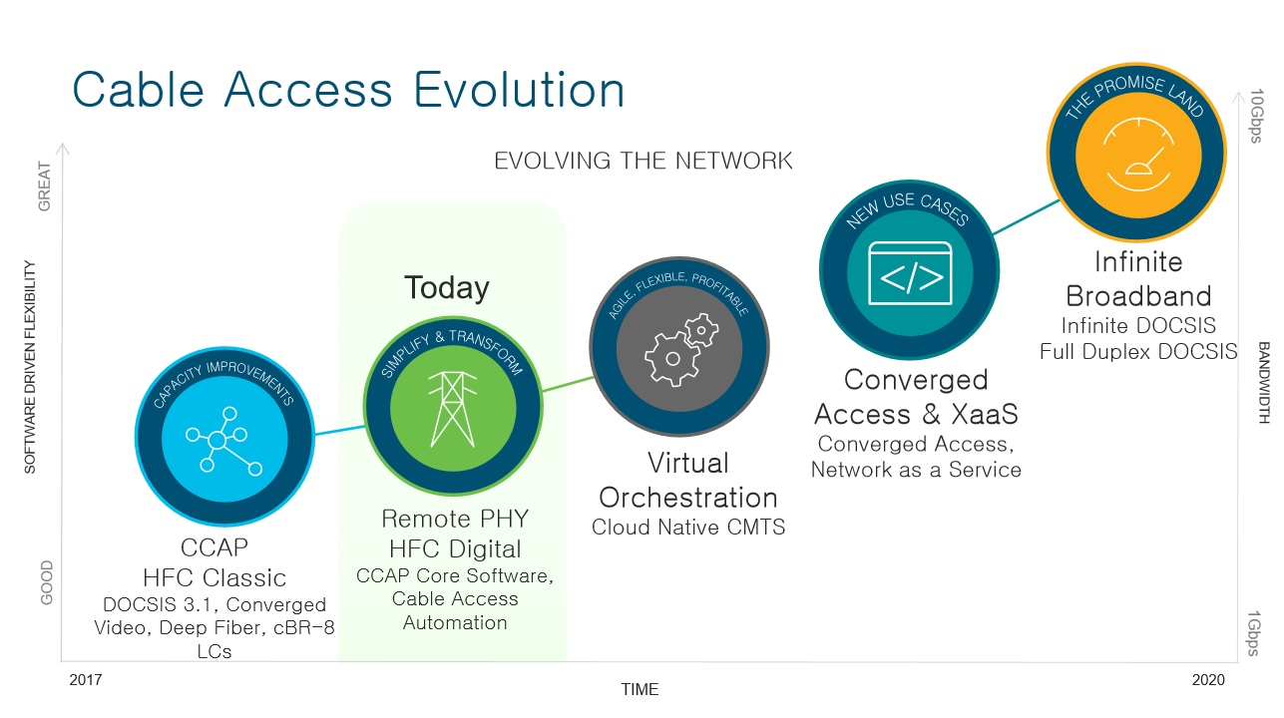
Cable/DOCSIS Evolution
IDT 代理 Cisco 有線電視網路產品, 在凱擘、台媒、台灣寬頻、中嘉提供服務並跟著 DOCSIS 3.0 技術演進到 DOCSIS 4.0 繼續提供給 有線電視業者的網路建置服務。

Slide 20
各核心業務未來發展計畫
產品及服務 | 市場方向 | 發展重點
電信暨寬頻網路 | 5G時代來臨，高速光纖骨幹網路需求會大增。 國內大型電信業者均為本公司提供設備。 | IP Transport / SDN / NFV虛擬化網路/電信雲/ AIoT 物聯網/ Big Data Analytics/ OSS/BSS 5G Transport /OTN / ROADM 光纖網路 ePRTC/PRTC同步網路 固網NGN/IMS與無線網路VoLTE多媒體行固服務整合 DOCSIS 3.1 CMTS /RPHY/CIN
數位媒體 | 電視台、電視台、有線電視業者及中華電訊MOD會有升級UHD設備需求。 部份電視台業者有新大樓建置計劃，均考慮以IP為基礎建設、加速訊號中心IP化的實現。 | 4K / UHD / 媒體訊號中心IP化 OTT多媒體應用 AI 技術在媒體產業的應用
資訊雲端 | 因應AI及IOT(互聯網)企業網路更重視雲端運算管理及優化工程、大數據資料收集分析，國內大企業需求增加 | 雲端資訊網路安全 企業網路 IOT 整合方案(與電信業者合作) SD-WAN 企業網路數位轉型
地理資訊 | 大數據資料與地理資訊整合呈現 | 3D應用(GIS+BIM, 5G基站分析) 應用深度學習/機器學習於地理資訊方向 空間巨量資料科學與決策支援
行動網路 | 物聯網超高速無線傳輸、5G採購未來3年內需求會增加 | 5G基站建置 無線網路優化 5G共構基站建置(三鐵/重大工程)

Slide 21
4G 到 5G 基站建設需求變化
5G 的頻段從 4G 的 700MHz-2600MHz上升到 3.5/28GHz造成的網路特性與架構的改變:
超高速通訊速率
海量連結
低遲延時間
因高頻覆蓋區域小的物理特性導致基站數量需相對倍數成長

Slide 22
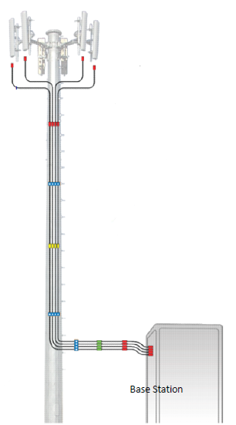
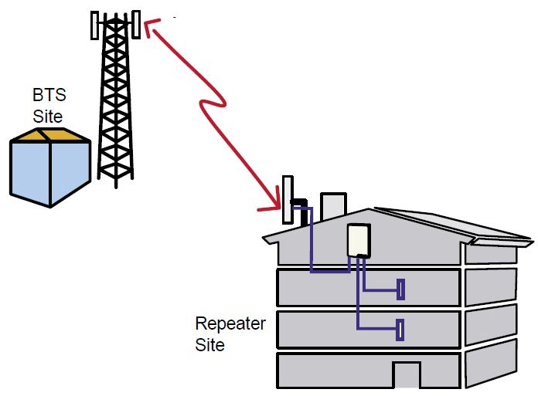
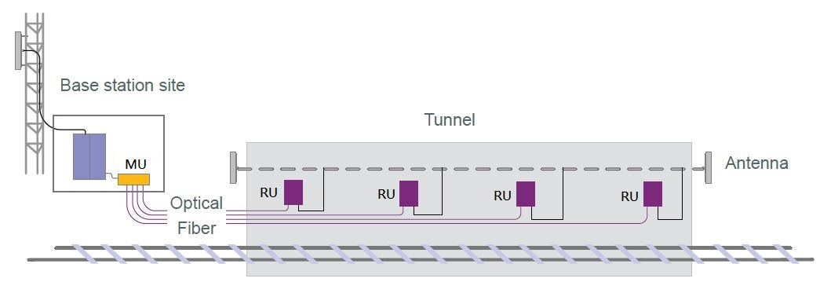
行動網路建設場景
室內涵蓋
隧道涵蓋
基站
BTS site
BTS site
Tunnel
MU
Antenna
Optical Fiber
Repeater site

Slide 23
各核心業務未來發展計畫
產品及服務 | 市場方向 | 發展重點
電信暨寬頻網路 | 5G時代來臨，高速光纖骨幹網路需求會大增。 國內大型電信業者均為本公司提供設備。 | IP Transport / SDN / NFV虛擬化網路/電信雲/ AIoT 物聯網/ Big Data Analytics/ OSS/BSS 5G Transport /OTN / ROADM 光纖網路 ePRTC/PRTC同步網路 固網NGN/IMS與無線網路VoLTE多媒體行固服務整合 DOCSIS 3.1 CMTS /RPHY/CIN
行動網路 | 物聯網超高速無線傳輸、5G採購未來3年內需求會增加 | 5G基站建置 無線網路優化 5G共構工程(三鐵/重大工程)
資訊雲端 | 因應AI及IOT(互聯網)企業網路更重視雲端運算管理及優化工程、大數據資料收集分析，國內各大企業需求增加 | 雲端資訊網路安全 AI IOT 整合方案(與電信業者5G之整合) SD-WAN 企業網路數位轉型
地理資訊 | 大數據資料與地理資訊整合呈現 | 3D應用(GIS+BIM, 5G基站分析) 應用深度學習/機器學習於地理資訊方向 空間巨量資料科學與決策支援
數位媒體 | 電視台、有線電視業者及中華電訊MOD會有升級UHD設備需求。 部份電視台業者有新大樓建置計劃，均考慮以IP為基礎、加速訊號中心IP化的實現。 | 4K / UHD / 媒體訊號中心IP化 OTT多媒體應用 AI 技術在媒體產業的應用

Slide 24

UHD 轉播需求之設備採購
電視台、有線電視業者及中華電訊MOD將全面以以UHD格式提供節目訊號，屆時需升級轉播設備以支援UHD節目。例如:2020東京奧運轉播。
需升級的設備包括視訊壓縮/解壓縮設備、基頻傳輸設備、側錄及播出伺服器等設備。

Slide 25
媒體新技術應用趨勢
媒體近年二大新技術：
  UHD,UHD 已因東奧轉播會加速實現
  基頻設備IP化將因電視台新大樓計劃帶動需求。
AI透過圖形、人臉以及聲音辦識產生以時間碼為基準的元數據；讓製作人員以文字搜尋可以快速找到需要的素材，大幅提高媒體節目的製作效率。

Slide 26
各核心業務未來發展計畫
產品及服務 | 市場方向 | 發展重點
電信暨寬頻網路 | 5G時代來臨，高速光纖骨幹網路需求會大增。 國內大型電信業者均為本公司提供設備。 | IP Transport / SDN / NFV虛擬化網路/電信雲/ AIoT 物聯網/ Big Data Analytics/ OSS/BSS 5G Transport /OTN / ROADM 光纖網路 ePRTC/PRTC同步網路 固網NGN/IMS與無線網路VoLTE多媒體行固服務整合 DOCSIS 3.1 CMTS /RPHY/CIN
行動網路 | 物聯網超高速無線傳輸、5G採購未來3年內需求會增加 | 5G基站建置 無線網路優化 5G共構基站建置(三鐵/重大工程)
數位媒體 | 電視台、有線電視業者及中華電訊MOD會有升級UHD設備需求。 部份電視台業者有新大樓建置計劃，均考慮以IP 為基礎建設、加速訊號中心IP化的實現。 | 4K / UHD / 媒體訊號中心IP化 IOT及OTT多媒體應用 AI 技術在媒體產業的應用
地理資訊 | 大數據資料與地理資訊整合呈現 | 3D應用(GIS+BIM, 5G基站分析) 應用深度學習/機器學習於地理資訊方向 空間巨量資料科學與決策支援
資訊雲端 | 因應AI及IOT(互聯網)企業網路更重視雲端運算管理及優化工程、大數據資料收集分析，國內各大企業需求增加 | 雲端資訊網路安全 AI IOT 整合方案(與電信業者5G之整合) SD-WAN 企業網路數位轉型

Slide 27
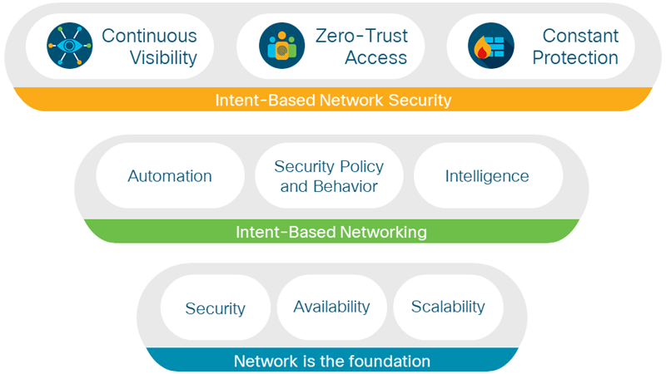
雲端資訊網路安全解決方案
因5G,雲端與虛擬化的來臨,企業用戶全方位資訊安全的規劃、諮詢、導入及佈署更形重要。

Slide 28
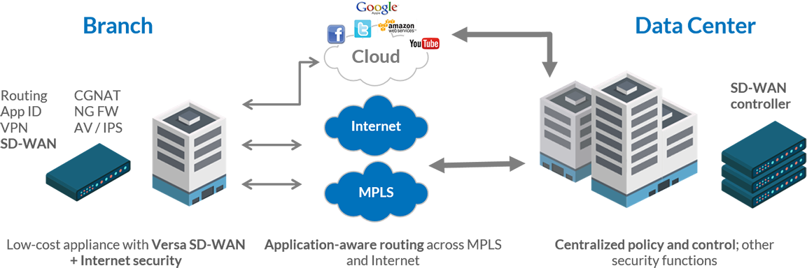
SD-WAN 企業網路轉型
IDT 提供的企業SD-WAN網路 從只有專線VPN 的連結轉型到可整合不同連結方式如:
實體專線
Internet (ADSL/4G/5G)
並提供 路由/ 防火牆功能整合降低 企業網路設備極為運成本。

Slide 29
各核心業務未來發展計畫
產品及服務 | 市場方向 | 發展重點
電信暨寬頻網路 | 5G時代來臨，高速光纖骨幹網路需求會大增。 國內大型電信業者均為本公司提供設備。 | IP Transport / SDN / NFV虛擬化網路/電信雲/ AIoT 物聯網/ Big Data Analytics/ OSS/BSS 5G Transport /OTN / ROADM 光纖網路 ePRTC/PRTC同步網路 固網NGN/IMS與無線網路VoLTE多媒體行固服務整合 DOCSIS 3.1 CMTS /RPHY/CIN
行動網路 | 物聯網超高速無線傳輸、5G採購未來3年內需求會增加 | 5G基站建置 無線網路優化 5G共構工程(三鐵/重大工程)
數位媒體 | 電視台、有線電視業者及中華電訊MOD會有升級UHD設備需求。 部份電視台業者有新大樓建置計劃，均考慮以IP 為基礎、加速訊號中心IP化的實現。 | 4K / UHD / 媒體訊號中心IP化 IOT及OTT多媒體應用 AI技術在媒體產業應用
資訊雲端 | 因應AI及IOT(互聯網)企業網路更重視雲端運算管理及優化工程、大數據資料收集分析，國內各大企業需求增加 | 雲端資訊網路安全 AI IOT 整合方案(與電信業者5G之整合) SD-WAN 企業網路數位轉型
地理資訊 | 大數據資料與地理資訊整合呈現 | 3D應用(GIS+BIM、5G基站分析) 應用深度學習/機器學習於地理資訊平台 空間巨量資料科學與決策支援

Slide 30
GIS營運策略
ESRI
-就是地理資訊界的Microsoft 。
-世界各國學術及研究機構、國防應用都用
ESRI軟體平台。
-在GIS領域ESRI世界佔有率超過五成。
-本公司為ESRI在台的獨家代理商。
主要產業及重要客戶直接銷售
  -需求產生行銷策略
  -掌握客戶產業知識，深度耕耘重點客戶及產業
  -強化技術能力及能量
主要客戶及產業
數位銷售
及夥伴經營
開發者社群
及個人用戶

Slide 31
GIS 機會
國家3D底圖及地理資訊三維化，應用於自然環境資源、BIM整合、電信業固網/5G基地台規畫
物聯網與即時資訊需求已產生商業價值
地理資訊的空間分析能力為巨量資料科學不可或缺之拼圖
台灣優先的太空資源衛星計畫及無人機拍攝影像帶來後續大量影像處理應用機會
空間巨量資料用於深度學習、機器學習等人工智慧技術應用之商機興起
整合3D及物聯網技術的數位雙生，成為智慧城市運籌中心核心技術
室內地理資訊及區域都市計畫應用
機會

Slide 32
GIS整體策略拼圖
營運策略
無縫式整體銷售體驗
機會
3D地理資訊及電信業5G應用
研發專利
地理資訊人工智慧
競爭優勢
跨界人才及新興技術能量建立
夥伴經營計畫
一般用戶及開發者社群
深耕主要產業、拓展新興市場
數位雙生帶動智慧城市發展
衛星及無人機影像應用
電力資產巡檢
人工智慧地理資訊應用
電網地理資訊系統
GIS與BIM整合
掌握地理資訊於巨量資料、人工智慧的獨特商業價值

Slide 33


